Slide 1
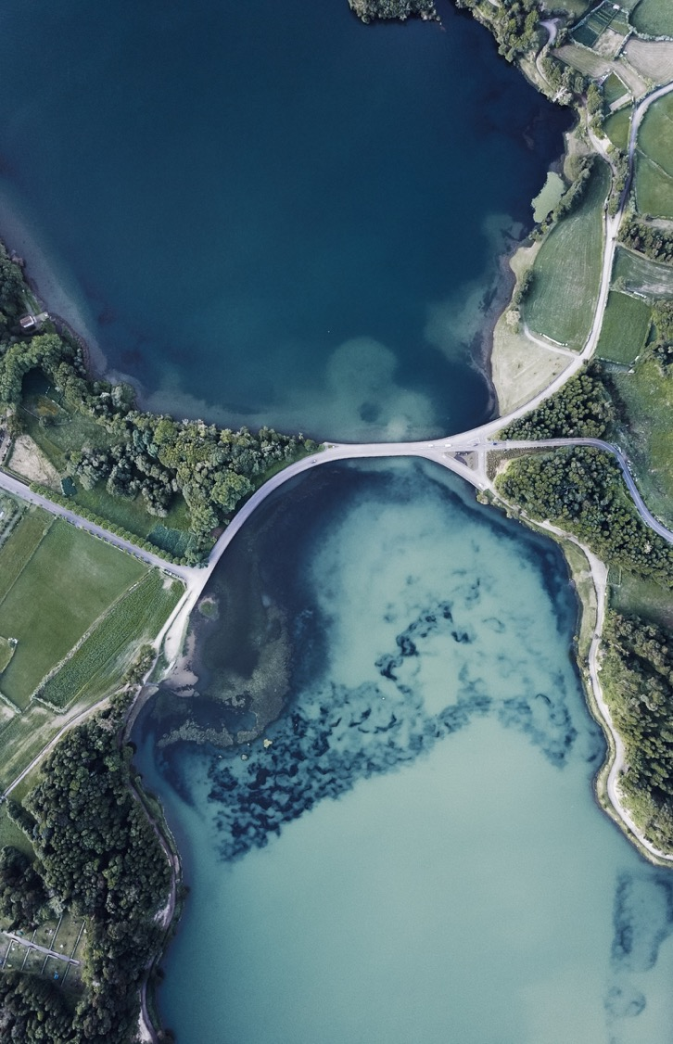

Shpronësimi si mënyrë për humbjen/fitimin e së drejtës së pronësisë mbi sendet e paluajtshme.
Kriteret që duhet të përmbush kjo procedurë për të garantuar respektimin efektiv të së drejtës kushtetuese të përcaktuar në nenin 41 të Kushtetutës së RSh-së. Kufizimet e tjera në ushtrimin e së drejtës së pronës sipas legjislacionit shqiptar. Procedura administrative për realizimin humbjen/fitimin e së drejtës së pronësisë mbi sendet e paluajtshme dhe regjistrimi i tyre pranë regjistrave të pasurive të paluajtshme në administrim prej Agjencia Shtetërore e Kadastrës.
Eksperte: arbena ahmeti

Slide 2

-Baza ligjore për procedura të shpronësimit.
Kushtetuta e RSH, viti 1998 e ndryshuar (neni 41 i lidhur me nenin 42)
Kodi Civil, viti 1994 i ndryshuar (nenet 190-196)
Ligji Nr.8561, datë 22.12.1999 “Për shpronësimet dhe marrjen në përdorim të përkohshëm të pasurisë pronë private për interes publik” ndryshuar me ligjin nr. 20/2016, datë 10.3.2016, nr.11/2020.
Ligji 118/2018 “Për Kadastrën”
Akti nënligjor individual shpronësues.

Slide 3

Cështje që rregullon ligjI
Kuptimi i shpronësimit
Shkaku i shpronësimit
Objekte të shpronësimit
Subjekti në favor të cilit bëhet procedura e shpronësimit
Përcakton të drejtat dhe privilegjet që kanë pronarët gjatë procedurës së shpronësimit
Procedura të hollësishme dhe të detajuara deri në nxjerrjen e aktit nënligjor shpronësues
Përcakton kritere bazë mbi të cilat kryhet vlerësimi i objekteve që shpronësohen
Përcakton të drejtën e kompesimit në rast të zhvlerësimit të pronës
Përcakton llogaritjen dhe llojin e shpërblimit
Përcakton kriteret e përmbajtjes së aktit nënligjor shpronësues
Përcakton si kryeht regjistrimi I ri I pasurive të shpronësuara
Përcakton rastet kur procedura e shpronësimit është e pavlefshme
Përcakton modalitete të ankimit gjyqësor për procedura të shpronësimit
Përcakton procedura për marrrjen në përdorim të përkohshëm të pasurisë.
Objekte të shpronësimit janë:
pasuritë e paluajtshme në formën e tokës, të ndërtimeve të çdo lloji, me karakter të përhershëm,
pasuritë e luajtshme të treguara në shkronjat “e” dhe “ë”, të nenit 8, të këtij ligji, (që përcakton shkaku se përse bëhet shpronësimi)
kulturat bujqësore, si dhe çdo investim tjetër i trupëzuar në tokën bujqësore, që do të shpronësohet

Slide 4
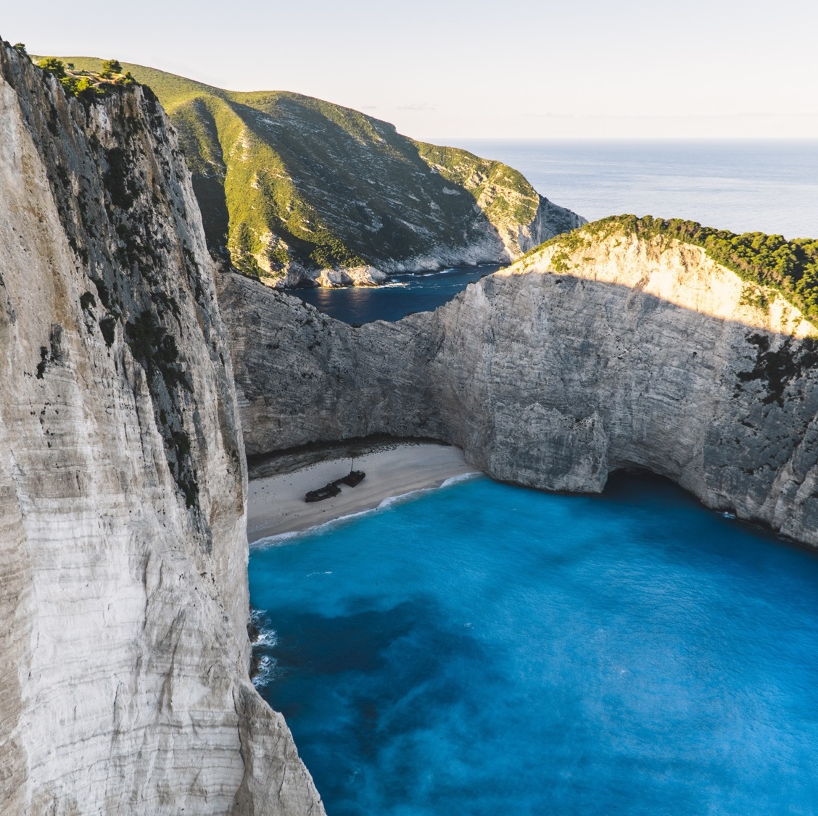
Neni 5
Kuptimi i shpronësimit
(ndryshuar fjalë në pikën 1 dhe ndryshuar pika 2 me ligjin nr. 11/2020, datë 12.2.2020)
Kur realizimi ose mbrojtja e interesave publike nuk mund të arrihet pa ushtruar të drejtat e pronësisë mbi pasuritë e paluajtshme ose të luajtshme pronë private, Këshilli i Ministrave, mbi kërkesën e subjektit kërkues në favor të të cilit bëhet shpronësimi, me propozim të ministrit përgjegjës për zhvillimin urban, vendos shpronësimin e këtyre pasurive.
Kur shpronësimi është kryer me kërkesën e një subjekti juridik privat, ministri përgjegjës për zhvillimin urban i kërkon Agjencisë Shtetërore për Shpronësimin (ASHSH) që, mbi kërkesën paraprake të këtij subjekti, të bëjë kalimin e pronësisë së pasurive të shpronësuara nga shteti në favor të subjektit privat që ka kërkuar shpronësimin, me kushtin që të jetë vërtetuar sipas ligjit realizimi i ndërtimit ose i investimit për interes publik, për të cilin është kryer shpronësimi.
Kur kërkuesi privat nuk kërkon kalimin e pronësisë në favor të tij, pronësia mbetet në favor të shtetit.
Objektet e shpronësuara, për shkaqet e parashikuara në shkronjat “a”, “b”, “d”, “dh” dhe “ë” të nenit 8 të këtij ligji mbeten në çdo rast në pronësi të shtetit.

Slide 5
Neni 6
Të drejta dhe privilegje të pronarit të pasurisë pronë private që shpronësohet
Në rastet kur pronari ka vdekur ose është shpallur i zhdukur dhe nuk është lëshuar dëshmia e trashëgimisë, Agjencia Shtetërore për Shpronësimin ose subjektet e interesuara për shpronësimin kanë të drejtë të paraqesin kërkesën për lëshimin e dëshmisë së trashëgimisë, sipas rregullave të përcaktuara në Kodin Civil dhe në ligjin për noterinë, në rast se kërkesa nuk është paraqitur ose refuzohet të paraqitet nga subjektet e interesuara.
Kur në përfundim të procedurave dhe afateve të parashikuara me këtë ligj, lidhur me njoftimin dhe publikimin e kërkesës për shpronësim, nuk gjendet pronari i pasurive pronë private që kërkohet të shpronësohen, Agjencia Shtetërore për Shpronësimin vazhdon procedurat e shpronësimit dhe masa e shpërblimit, që i takon pronarit të shpronësuar, depozitohet në bankë për llogari të këtij të fundit.
Kur nuk dihet pronari i pasurive pronë private që kërkohet të shpronësohen, në zbatim të nenit 172 të Kodit Civil, Agjecia Shtetërore për Shpronësimin është i autorizuar me këtë ligj të kërkojë në gjykatë kalimin e këtyre pasurive në pronësi të shtetit. Shpenzimet gjyqësore dhe të përfaqësimit janë në ngarkim dhe parapaguhen nga kërkuesi i shpronësimit.
Nuk lejohet shpronësimi kur pronari i pasurisë pronë private merr përsipër realizimin e interesit publik dhe të qëllimit për të cilin kërkohet shpronësimi nga një subjekt juridik privat, i parashikuar në shkronjat “c” dhe “ç” të nenit 8 të këtij ligji dhe duke plotësuar të njëjtat kushte ligjore dhe garanci për respektimin e afateve përkatëse.
Kur pronarët e pasurive pronë private, nëpërmjet një deklarate me shkrim, japin pëlqimin dhe pranojnë kalimin e pronësisë së këtyre pasurive në favor të shtetit në përputhje me kushtet e ofruara nga Agjencia Shtetërore për Shpronësimin nëpërmjet njoftimit të drejtpërdrejtë dhe publikimit të kërkesës së shpronësimit për interes publik, procedura e shpronësimit për këto pasuri quhet e përfunduar.
Pronari i shpronësuar ose trashëgimtarët e tij gëzojnë të drejtën e parablerjes në rastin kur pasuritë e tyre, që kanë qenë objekt i shpronësimit, si dhe projektet ose investimet e realizuara mbi to, vihen në shitje ose tjetërsohen në çdo mënyrë nga shteti ose subjekti privat përfitues i shpronësimit.

Slide 6

Shkaku i shpronësimit
Në funksion të interesit publik, shpronësimi mund të bëhet për këto shkaqe:
a) Për realizimin e detyrimeve të shtetit që rrjedhin nga traktatet dhe konventat ndërkombëtare shumëpalëshe.
b) Për realizimin e programeve, të projekteve dhe investimeve, të parashikuara në marrëveshje ndërkombëtare me shtrirje në territorin e disa shteteve, ku shteti ynë është palë.
c) Për realizimin e projekteve dhe të investimeve, që paraqesin interes ose shtrirje territoriale kombëtare ose vendore në fushën e transporteve të çdo lloji, të energjetikës, të telekomunikacionit, të veprave ujore të çdo lloji, në shërbim dhe interes të publikut.
ç) Për realizimin e projekteve dhe investimeve kombëtare ose vendore, në funksion të ruajtjes së mjedisit, të shëndetit, kulturës dhe arsimit publik, si dhe të infrastrukturës, në shërbim dhe interes të publikut.
d) Për realizimin e programeve dhe investimeve në fushën e mbrojtjes kombëtare.
dh) Për mbrojtjen e monumenteve dhe objekteve të paluajtshme të karakterit arkeologjik, historik, kulturor e shkencor, kur këto qëllime, për vetë natyrën e këtyre objekteve, nuk mund të realizohen nga pronari privat për shkak të pamundësisë objektive apo të qëndrimit subjektiv të tij, me pasojë rrezikimin real të mosrealizimit, dëmtimit ose të pengimit të funksionimit të tyre.
e) Për mbrojtjen e objekteve të luajtshme me vlerë historike, arkeologjike, kulturore ose shkencore në rastet kur, edhe me realizimin e detyrimeve të organeve kompetente sipas ligjit, këto objekte rrezikohen të dëmtohen ose të zhduken.
ë) Për rastet kur objekte të luajtshme e të paluajtshme, për shkaqe objektive, në kushtet e degradimit ose forcës madhore, krijojnë rrezik të përhershëm për sigurinë dhe shëndetin publik ose krijojnë rreziqe për zhvillimin e qëndrueshëm, në atë shkallë që me gjithë ndihmën e shtetit, këto rreziqe nuk mund të parandalohen nga pronari i tyre.
f) Për realizimin e investimeve strategjike, sipas legjislacionit në fuqi.
g) Për përballimin e pasojave të fatkeqësisë natyrore, sipas parashikimeve të legjislacionit në fuqi.

Slide 7
Subjekti në favor të të cilit bëhet shpronësimi
Shpronësimi mund të bëhet në favor:
      të shtetit
      dhe të personave juridikë publikë ose privatë, vendas ose të huaj,
për realizimin nga ana e tyre të një projekti, investimi apo objekti që, në çdo rast në përputhje me këtë ligj, paraqet interes publik.
Personi juridik privat mund të paraqesë kërkesë për shpronësim për interes publik,
vetëm lidhur me shkaqet e shpronësimit të parashikuara në shkronjat “c”, “ç” dhe “f të nenit 8 të ligjit.

Slide 8
Kërkesa dhe dokumentet shoqëruese për shpronësim
Kërkesa paraqitet pranë Agjencisë Shtetërore për Shpronësimin nga ana e subjektit, në favor të të cilit bëhet shpronësimi.
Kërkesa duhet të shoqërohet me këtë dokumentacion:
…ligji liston dokumentacionin e nevojshëm, që nuk është një listë e mbyllur pasi rregullat e hollësishme, lidhur me përmbajtjen dhe standardet që duhen respektuar në hartimin dhe paraqitjen e dokumentacionit që shoqëron kërkesën për shpronësim për interes publik, caktohen me akt normativ të Këshillit të Ministrave.

Slide 9
Agjencia Shtetërore për Shpronësimin është institucion në varësi të ministrit përgjegjës për zhvillimin urban dhe ka detyra të përcaktura në ligj
Përveç detyrave të tjera të përcaktuara në këtë ligj, kryen edhe detyrat e mëposhtme:
a) planifikon dhe trajton kërkesat për shpronësim nga institucionet përkatëse;
b) përllogarit masën e shpronësimit për çdo pronë të prekur nga shpronësimi;
c) mbikëqyr ecurinë e procesit të shpronësimeve;
ç) krijon bazën e të dhënave për të gjitha shpronësimet dhe likuidimet e çdo shpronësimi;
d) ka të drejtë të hyjë në negociata me subjektet që shpronësohen, për sa i përket vlerës së shpronësimit dhe afatit të shlyerjes së kësaj vlere. Rregullat e hollësishme për mënyrën e negocimit me subjektet e shpronësuara përcaktohen nga Këshilli i Ministrave, me propozimin e ministrit përgjegjës për zhvillimin urban.
Vendos dhe për kthimin pa veprim dhe refuzimi i kërkesës, sipas rastit të përcaktuar në nenin 12 të ligjit. Kur kërkesa dhe dokumentacioni shoqërues nuk paraqiten të plotësuar në afatin e caktuar ose gjenden të pambështetur, për mungesë të shkakut ose të kushteve të shpronësimit sipas këtij ligji, kërkesa refuzohet nga Agjencia Shtetërore për Shpronësimin dhe i njoftohet menjëherë kërkuesit të shpronësimit.Kërkuesi i shpronësimit ka të drejtën e ankimit në gjykatë brenda 30 ditëve nga data e marrjes së njoftimit.Shqyrtimi gjyqësor bëhet në përputhje me dispozitat ligjore për gjykimin e mosmarrëveshjeve administrative

Slide 10
Njoftimi i kërkesës për shpronësim
Agjencia Shtetërore për Shpronësimin, në rastin kur e ka pranuar kërkesën e subjekt në favor të cilit do bëhet shpronësimi, lidh një marrëveshje me subjektin kërkues të shpronësimit dhe nis përmbushjen e procedurave të njoftimit të drejtpërdrejtë të secilit pronar a bashkëpronar të pasurive pronë private që kërkohet të shpronësohen ose zhvlerësohen, si dhe personave të tretë lidhur me kompensimin e tyre.
Së bashku me procedurat e njoftimit, ministri kompetent realizon edhe ato të publikimit të kërkesës për shpronësim për interes publik.
Rregullat e hollësishme për mënyrën e njoftimit, përmbajtjen e tij dhe procedurat përkatëse caktohen me akt normativ të Këshillit të Ministrave.

Slide 11
Publikimi i kërkesës për shpronësim për interes publik
Agjencia Shtetërore për Shpronësimin njëkohësisht me njoftimin e kërkesës për shpronësim për interes publik, pra secili pronar për të krijuar mundësinë për mbrojtjen e të drejtave dhe të interesave të personave të tretë ndaj ose për shkak të pasurisë, pronë private, që kërkohet të shpronësohet, bën publikimin e kërkesës për shpronësim në Fletoren Zyrtare dhe në faqen e internetit të ASHSH-së.
Personat e tretë, jo më vonë se 15 ditë nga data e plotësimit të afateve të publikimit sipas këtij neni, kanë të drejtë të paraqesin pretendimet e tyre të shoqëruara me dokumentet përkatëse në Agjencinë Shtetërore për Shpronësimin.
Në rastin kur pretendimet e personave të tretë mbi pronësinë, si dhe për kushtet e ofruara të shpronësimit, vërtetohen se janë të mbështetura në ligj, Agjencia Shtetërore për Shpronësimin procedon me shpronësimin, duke respektuar edhe këto të drejta.
Pyetje: Si do e kuptojme shprehjen vërtetohen se janë të mbështetura në ligj?

Slide 12
Konfliktet gjyqësore dhe paraqitja e pretendimeve
Ngritja e padive ose shqyrtimi gjyqësor i një çështjeje civile, lidhur me pasurinë pronë private që kërkohet të shpronësohet, nuk përbën shkak ligjor për të kërkuar apo vendosur nga gjykata ndërprerjen ose pezullimin e procedurave të shpronësimit sipas këtij ligji.
Gjykata ose ministria kompetente duhet të njoftojnë menjëherë njëra-tjetrën për këto raste.
Agjencia Shtetërore për Shpronësimin është e detyruar që, me përfundimin e procedurës së shpronësimit, të vendosë masën e shpërblimit ose të kompensimit të pasurisë pronë private të shpronësuar apo të zhvlerësuar, në një llogari të posaçme bankare.
Masa e shpërblimit ose e kompensimit i paguhet apo vendoset në dispozicion të personit që rezulton nga vendimi i formës së prerë të gjykatës, pasi të jetë vënë në dijeni ministria kompetente.

Slide 13
Rënia dakord për vlerën e shpronësimit derisa këshilli I ministrave nuk ka vendos për shpronësim
Brenda 15 ditëve nga data e njoftimit sipas këtij ligji ose të afatit të publikimit të kërkesës për shpronësim, pronari, bashkëpronarët apo personat e tretë duhet të vënë në dijeni ASHSH, duke u shprehur edhe nëse pranojnë kalimin vullnetar të pronësisë me kushtet e ofruara prej saj.
Agjencia Shtetërore për Shpronësimin, brenda 15 ditëve nga marrja e përgjigjes nga i njoftuari, por në çdo rast jo më përpara se 1 muaj nga data e fundit e afatit të publikimit të kërkesës për shpronësim për interes publik, në rastet kur të njoftuarit kanë pranuar kushtet e ofruara prej saj apo i ka gjetur si të drejta edhe pretendimet e paraqitura prej tyre, në kuadrin e shpronësimit dhe me autoritetin e organit që bën shpronësimin, kryen me të njoftuarit, sipas rastit, veprimet për kalimin e pronësisë në favor të shtetit kundrejt shpërblimit apo pagesës së masës të kompensimit për zhvlerësimin e pasurive pronë private ose të të drejtave të të tretëve për shkak të shpronësimit.
Me përmbushjen e detyrimeve të ndërsjella, procedura e shpronësimit të këtyre pasurive pronë private, quhet e përfunduar.
Me pëlqimin e Agjencisë Shtetërore për Shpronësimin, veprimet e mësipërme mund të kryhen edhe tej afateve të lartpërmendura edhe sikur propozimi për shpronësim të jetë paraqitur në Këshillin e Ministrave, përderisa nga ky i fundit nuk është vendosur shpronësimi

Slide 14
Vlerësimi i objekteve që shpronësohen
Komisioni i posaçëm, që ngrihet nga Agjencia Shtetërore për Shpronësimin, kryen veprimet për identifikimin e vlerësimin përfundimtar, si dhe për llogaritjen e masës së shpërblimit për objektet që shpronësohen dhe llojin e shpërblimit.
Në vlerësimin e pasurive pronë private që shpronësohen, të pasurive të tjera që zhvlerësohen apo të të drejtave të të tretëve që duhet të kompensohen për shkak të shpronësimit, sipas natyrës së tyre, merren parasysh :
            vlera fillestare e tyre,
            amortizimi,
            destinacioni,
            vendndodhja e objektit,
            indekset e ndryshimit të çmimeve të tregut dhe të monedhës.
Kriteret e tjera teknike të vlerësimit dhe të përllogaritjes së masës të shpërblimit të pasurive pronë private që shpronësohen, të pasurive që zhvlerësohen dhe të të drejtave të tjera të personave të tretë, sipas këtij ligji, caktohen nga Këshilli i Ministrave.

Slide 15
Shpronësimi për zbatim të një marrëveshje ndërkombëtare të ratifikuar me ligj
Masa e shpërblimit për pasuritë, pronë private, që shpronësohen për interes publik, për realizimin e projekteve dhe të investimeve në bazë të një marrëveshjeje ndërkombëtare të ratifikuar me ligj, llogaritet në përputhje me parashikimet e marrëveshjes, në rastet kur atje përcaktohet edhe mënyra e përllogaritjes së masës së shpërblimit.

Slide 16
Kompensimi për vlerën e zhvlerësimit të pronës
Jepet kompensim për vlerën e zhvlerësimit të pronës në rastet kur shpronësimi për interes publik shoqërohet me zhvlerësimin e pjesës së pronës që nuk është shpronësuar ose të pronës që ndodhet pranë asaj që shpronësohet.
Rastet, mënyrat dhe llogaritjet e shumës së kompensimit caktohen me udhëzim të Këshillit të Ministrave.

Slide 17
Llogaritja dhe lloji i shpërblimit
Mbi bazën e vlerës që rezulton nga vlerësimi përfundimtar i objekteve që shpronësohen, përllogaritet masa e shpërblimit përkatës, në masë të njëjtë me vlerën e plotë të tij.
Përjashtimisht kompensimit në vlerë, sipas parashikimeve në këtë ligj, shpërblimi mund të bëhet dhe në natyrë për rastet dhe sipas rregullave që përcaktohen me vendim të Këshillit të Ministrave.

Slide 18
Vendimi i shpronësimit akti administrativ individual për humbjen/fitimin e pronësisë
Këshilli i Ministrave vendos shpronësimin në rastet kur propozimi për shpronësim gjendet i bazuar në ligj dhe në fakt.
Vendimi i shpronësimit duhet të përmbajë:
      Qëllimin dhe shkakun ligjor të shpronësimit;
      pasuritë pronë private që shpronësohen dhe pronarët përkatës;
      masën e shpërblimit për pronarët që shpronësohen, për pronarët e pasurive që zhvlerësohen, për personat e tretë që kompensohen për të drejtat e tyre për shkak të pronësimit, si dhe afatin dhe mënyrën e pagimit të tyre;
      afatin e fillimit dhe të mbarimit të shpronësimit, si dhe organin ose subjektin që merr në përdorim pasuritë pronë private të shpronësuara;
      afatin e fillimit dhe të përfundimit të punimeve për projektin dhe investimin ose për realizimin e qëllimit të shpronësimit;
      vlerën e shpenzimeve të procedurës së shpronësimit në ngarkim të kërkuesit të shpronësimit.
Në rastet kur shpronësimi është kërkuar nga një subjekt privat, pasuritë e shpronësuara kalojnë në pronësi të shtetit.
Kalimi i pronësisë së këtyre pasurive në favor të subjektit privat që ka kërkuar shpronësimin bëhet vetëm kur ky i fundit të ketë realizuar, sipas ligjit, qëllimin dhe shkakun e shpronësimit për interes publik.
Me cilësinë e një akti nënligjor zbatues, vendimi i Këshillit të Ministrave për shpronësimin hyn në fuqi menjëherë. Gjithashtu, ky vendim botohet në Fletoren Zyrtare.

Slide 19
Ankimi i vendimit
Vendimi i Këshillit të Ministrave për shpronësimin u njoftohet nga ASHSH drejtpërdrejt pronarëve të shpronësuar, pronarëve të pasurive që zhvlerësohen nga shpronësimi dhe personave të tretë, të drejtat e të cilëve kompensohen për shkak të shpronësimit, të cilët vetëm lidhur me masën e shpërblimit të caktuar në këtë vendim kanë të drejtën e ankimit në gjykatë brenda 30 ditëve nga marrja dijeni.
Ankimi kundër vendimit të Këshillit të Ministrave për shpronësimin nuk pezullon zbatimin e këtij vendimi dhe procedurën përkatëse të regjistrimit të pasurisë së shpronësuar.
Lidhur me masën e shpërblimit të shpronësimit, nëse nuk bëhet ankimi në gjykatë brenda afatit tridhjetëditor, sipas këtij ligji, vendimi i Këshillit të Ministrave për shpronësimin përbën titull ekzekutiv.
Shqyrtimi gjyqësor bëhet në përputhje me dispozitat ligjore lidhur me gjykimin e mosmarrëveshjeve administrative.

Slide 20
Regjistrimi i ri i pasurive të shpronësuara
Pasuritë pronë private, të shpronësuara, duhet të regjistrohen sipas ligjit. Ky regjistrim duhet të kryhet nga Agjencia Shtetërore e Kadastrës, brenda 30 ditëve, nga data e marrjes së vendimit të Këshillit të Ministrave për shpronësimin.

Slide 21
Shpronësimi është i pavlefshëm:
Në rastet kur subjekti, në favor të të cilit bëhet shpronësimi, brenda 3 muajve nga data e mbarimit të afateve përkatëse të caktuara në vendimin e Këshillit të Ministrave nuk fillon apo përfundon punimet për projektet dhe investimet ose për realizimin e qëllimit për shkak të të cilit është kryer procedura shpronësuese.
Në rastet kur subjekti, në favor të të cilit bëhet shpronësimi, i përdor pasuritë pronë private të shpronësuara ose kryen veprime në kundërshtim me shkakun dhe qëllimin e shpronësimit, si dhe kur ndryshon destinacionin e këtyre pasurive ose të projekteve dhe të investimeve të realizuara mbi to përpara përfundimit të periudhës të ruajtjes të destinacionit të caktuar në vendimin e shpronësimit dhe nëse Këshilli i Ministrave, brenda një afati tremujor, nuk vendos marrjen përsipër nga shteti të realizimit të qëllimit dhe të shkakut të shpronësimit për interes publik.
Në rast se brenda afateve të parashikuara në nenin 23 të ligjit nuk të kryer pagesa ose vënia në dispozicion të masës së shpërblimit, sipas këtij ligji, për llogari të pronarëve të shpronësuar, si dhe të pronarëve e personave të tretë të dëmtuar për shkak të shpronësimit.
Si rregullohen pasojat e krijuara prej pavlefshmërisë së shpronësimit.
Në rastet e pavlefshmërisë së shpronësimit, me kërkesën e pronarëve përkatës, pasuritë pronë private të shpronësuara u kthehen atyre me të drejta të plota si në çastin e shpronësimit dhe nga ana tjetër, pronarët e shpronësuar detyrohen të kthejnë, paraprakisht, masën e shpërblimit që u është paguar për shkak të shpronësimit në vlerë ose duke e kompensuar këtë vlerë me pasuri në natyrë.
Pronarët e shpronësuar, si dhe pronarët dhe personat e tretë të dëmtuar për shkak të shpronësimit, kanë të drejtën të kërkojnë nga subjekti, në favor të të cilit është bërë shpronësimi, shpërblimin e dëmeve të shkaktuara për shkak të shpronësimit.

Slide 22
MARRJA NË PËRDORIM TË PËRKOHSHËM TË PASURISË
Marrja në përdorim të përkohshëm të pasurisë së personave juridikë e fizikë private bëhet për :
nevoja të punimeve dhe shërbimeve në funksion të interesit publik, në përputhje me kushtet dhe rastet që përcaktohen shprehimisht në këtë ligj,
si dhe për përballimin e nevojave dhe urgjencave për shkak të ngjarjeve të forcave madhore ose të gjendjes së jashtëzakonshme apo të luftës.
për nevoja të realizimit të projekteve ose të investimeve për interes publik, për të cilat është marrë një vendim shpronësimi, për të siguruar rrugët e nevojshme të përkohshme të transportit, për ngritjen e kantiereve dhe magazinave, për hapjen e kanaleve të devijimit të ujërave, për instalimet e rrjeteve të nevojshme inxhinierike, si dhe për nevoja të tjera të domosdoshme në funksion të këtyre projekteve dhe të investimeve për interes publik.

Slide 23
Kritere te tjera ligjore per marrje në përdorim të përkohshëm
Në ngjarjet e forcës madhore, të gjendjes së jashtëzakonshme ose të luftës, marrja në përdorim të përkohshëm të pasurisë bëhet vetëm kur përballimi i tyre nuk garantohet ose koha e rrethanat nuk lejojnë përdorimin apo janë të pamjaftueshme mjetet që ka në dispozicion shteti apo organi kompetent ose subjekti juridik përkatës, të cilët janë ngarkuar sipas ligjit.
Marrja në përdorim të përkohshëm të pasurisë bëhet për ato objekte, në atë masë dhe për aq kohë sa vazhdon shkaku i ligjshëm dhe, në çdo rast, kundrejt një shpërblimi të caktuar.
Realizohet vetëm sipas procedurës së përcaktuar në këtë ligj.
Nuk mund të zgjasë pas rënies së shkakut të ligjshëm dhe në çdo rast, jo më shumë se 2 vjet nga data e marrjes në përdorim të përkohshëm të objekteve.

Slide 24
Ankimi gjyqësor ndaj marrjes së përkohshme të pasurisë
Kundër vendimit të organit kompetent për marrjen e menjëhershme në përdorim të përkohshëm të pasurisë si dhe për masën e shpërblimit dhe mënyrën e gjendjen e kthimit të objektit, pronari i tij ka të drejtën e padisë në gjykatë brenda 30 ditëve nga marrja dijeni.
Për mosmarrëveshjet e tjera që lindin nga marrja në përdorim të përkohshëm të pasurive private, pronari ka të drejtë t’i drejtohet gjykatës brenda 30 ditëve nga marrja dijeni.

Slide 25

Faleminderit për vëmendjen!
ArbenaAhmeti@gjykataelarte.gov.al

